Slide 1
HTML CSS Javascript HTML

Slide 2
Objectif
Savoir structurer une page web
Connaître les principales balises HTML
Construire une page HTML simple

Slide 3
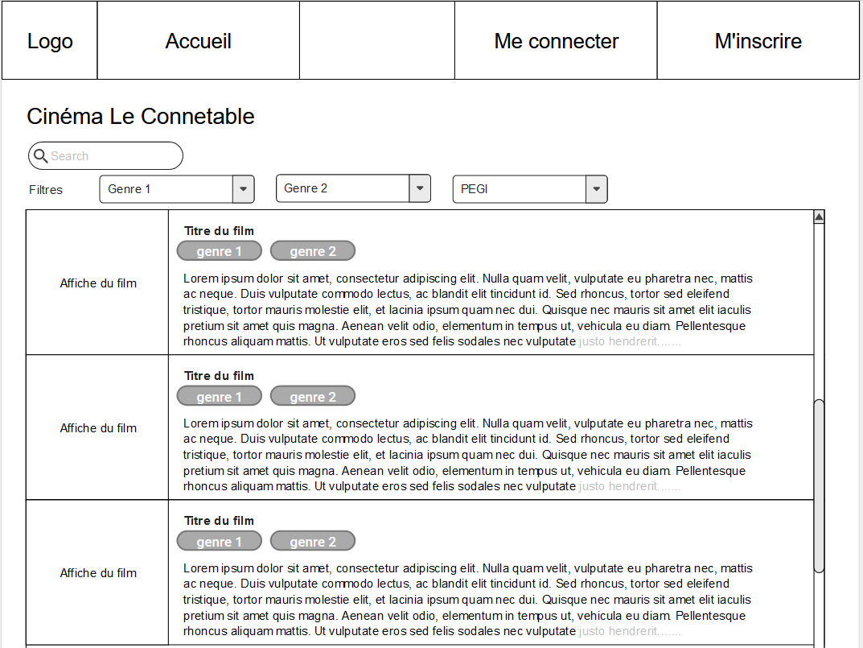
Maquetter une page
1ère étape : réfléchir à la page
Maquettage
Rôle du « web designer »

Slide 4
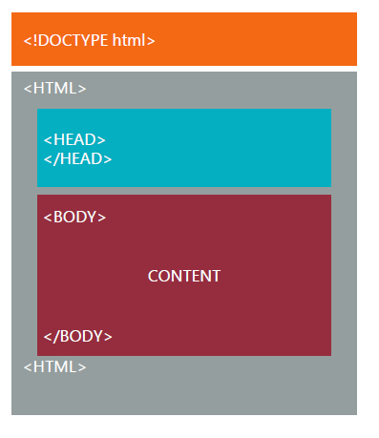
HTML
Hyper Text Markup Language
Version : 0.9 -> 5
Permet de coder une page à l’aide de balises interprétées par le navigateur
Structure de base ->

Slide 5



HTML : rôle
Définir « quoi » est affiché
Définir « comment » afficher
Définir les interactions utilisateurs

Slide 6
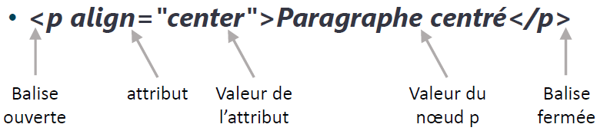
HTML : balises et attributs
Balise : instruction de mise en forme
prédéfinie
Ecrite entre <chevrons></chevron> ou <chevrons/>
Peut contenir un élément
Attribut : paramètre d’une balise
prédéfini
Valeur entre “guillemets”

Slide 7
HTML : balises et attributs
Les balises non vides doivent être fermées
<h1>Titre de niveau 1</h1>
<p>Un paragraphe de mon article</p>
On appelle « balise auto-fermante » les balises ne contenant pas de corps. Elles sont fermées par un « / » :
<img src=“image.png” alt=“une image” />
La seule exception à la règle est la balise <br> qui permet d’insérer un retour à la ligne
Il ne faut pas entrelacer les balises :
<p><i>un paragraphe en italique</p></i>

Slide 8
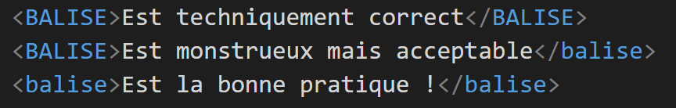
HTML : règles syntaxiques
Le bon usage des balises
HTML n’est pas sensible à la casse
On peut utiliser indifféremment les “guillemets” et les ‘quotes’. La bonne pratique recommande l’utilisation des “guillemets”.

Slide 9
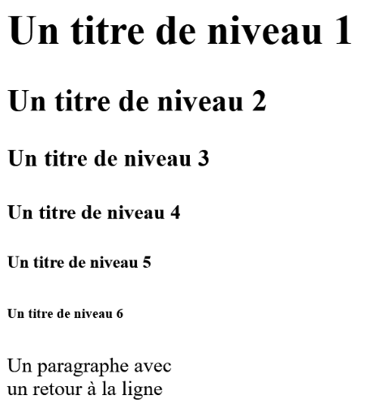
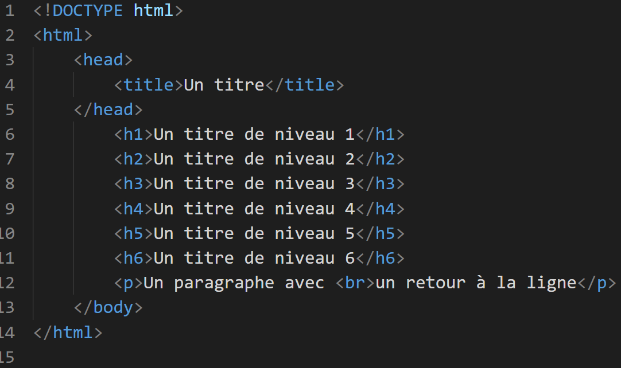
HTML : balises

Slide 10
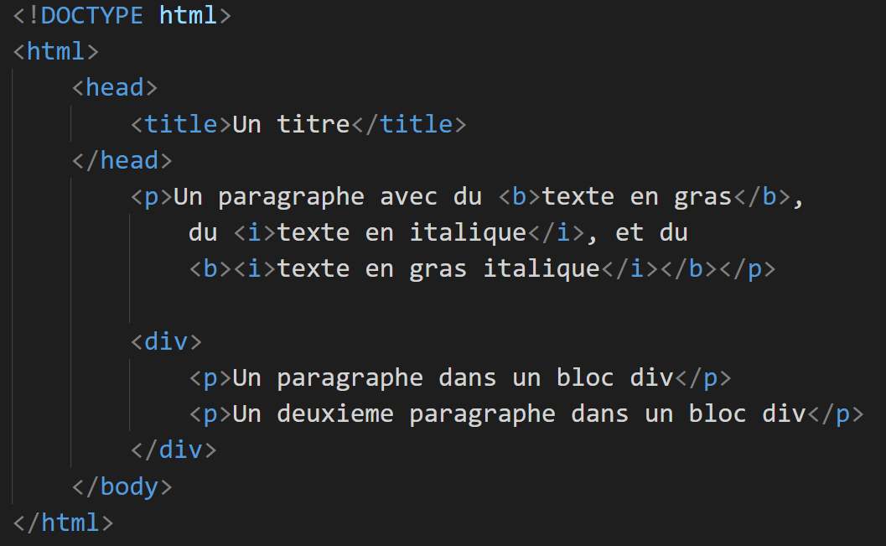
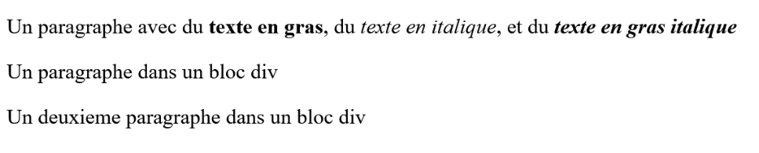
HTML : balises

Slide 11
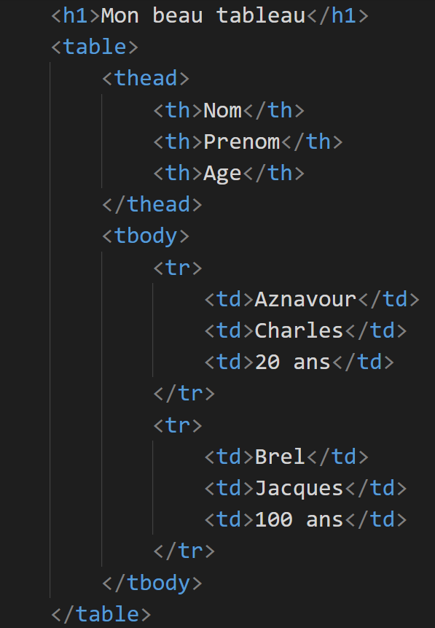
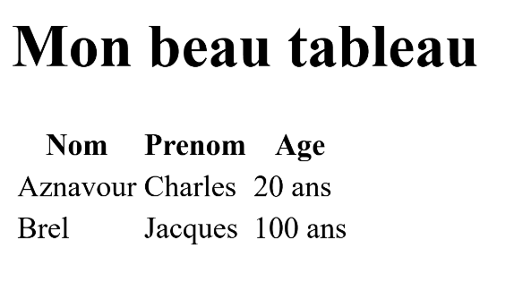
HTML : balises

Slide 12
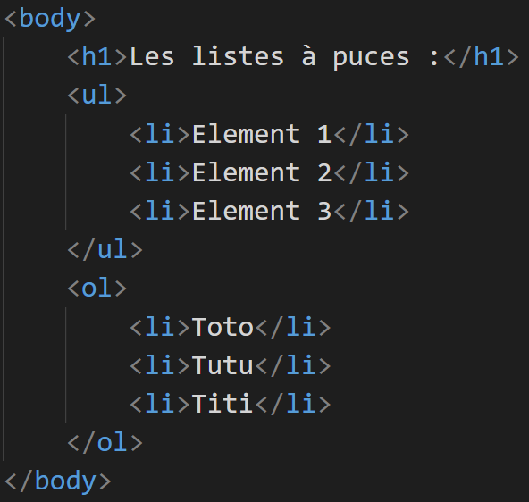
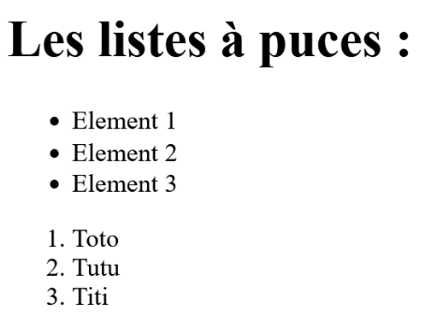
HTML : balises

Slide 13
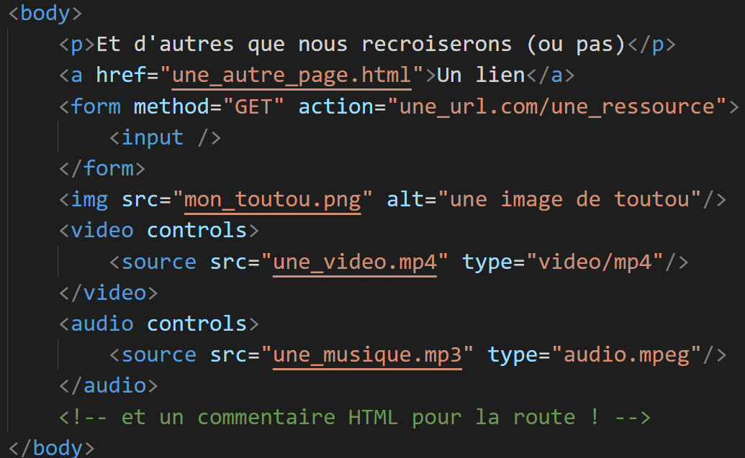
HTML : balises

Slide 14
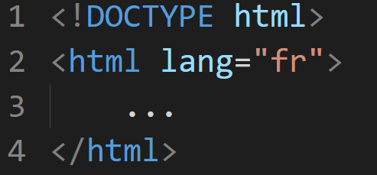
La balise <html>
Attribut lang
Assiste la tâche des moteurs de recherche
Assiste la tâche des synthétiseurs de parole
Assiste l’agent utilisateur à choisir les typographies, jeux de caractères (guillemets), types de césures, ligatures et espacements
Assister la tâche des correcteurs orthographiques

Slide 15
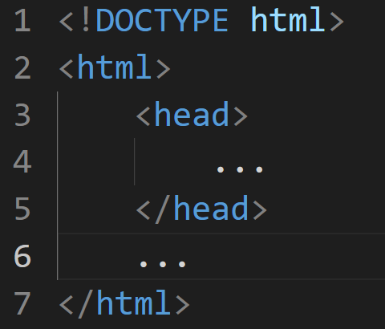
La balise <head>
Contient l’entête du document
L’entête est une série d’informations de nature diverses relative au document lui-même, pas à son contenu
le titre du document
Des appels de feuille de style CSS
Des liens vers des fichiers javascript
Des informations à l’intention des moteurs de recherche
Des informations à l’intention des navigateurs
Des balises méta qui reprendront l’encodage, la description de la page, les mots-clés associés à la page, le nom de l’auteur, des mentions de copyright…

Slide 16
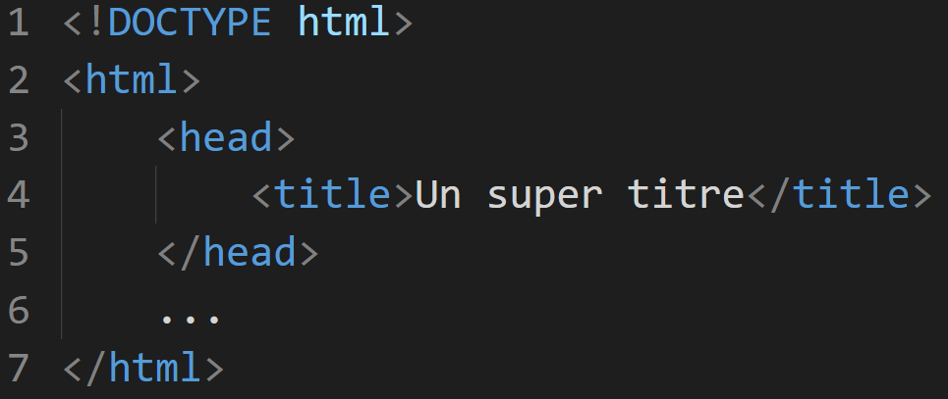
La balise <title>
La balise <title> est la seule balise obligatoire de l’entête
Elle permet d’affecter un titre à la page
Ce titre est affiché dans la barre de titre et dans les noms d’onglets
La balise <title> a une place important dans l’algorithme de référencement de Google
avoir un titre accrocheur et synthétique
y inclue un ou des mot(s)-clé(s) relatif(s) à la page
A ne pas confondre avec les balises <h1>, <h2>… !

Slide 17
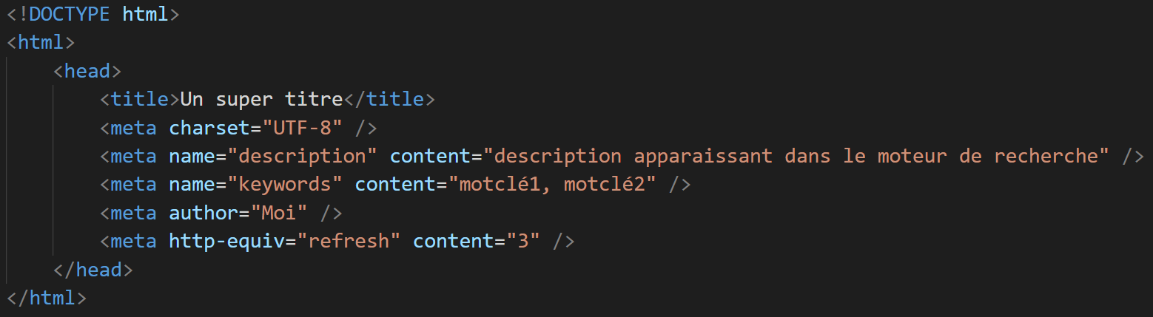
La balise <meta>
La balise <meta> se place forcément dans l’entête de la page
Elle donne des informations complémentaires sur la nature de la page

Slide 18
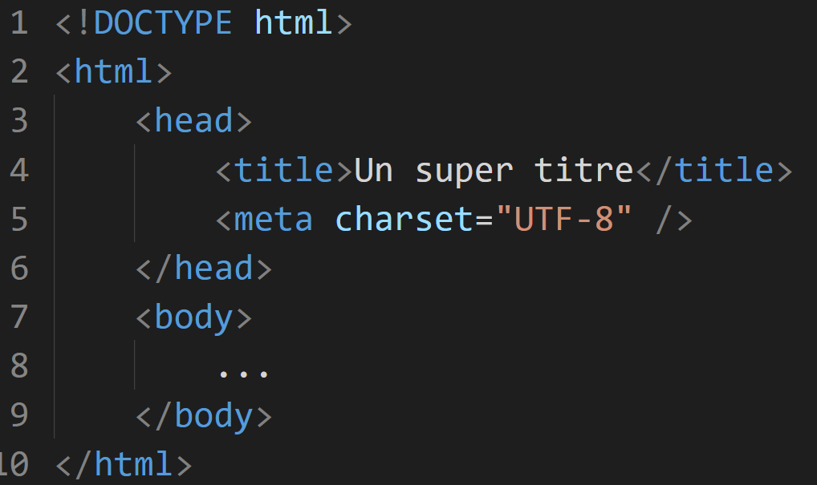
La balise <body>
La balise <body> détermine le corps du document
Dans cette balise, on écrira tout le code HTML utilisé pour élaborer le contenu de la page

Slide 19
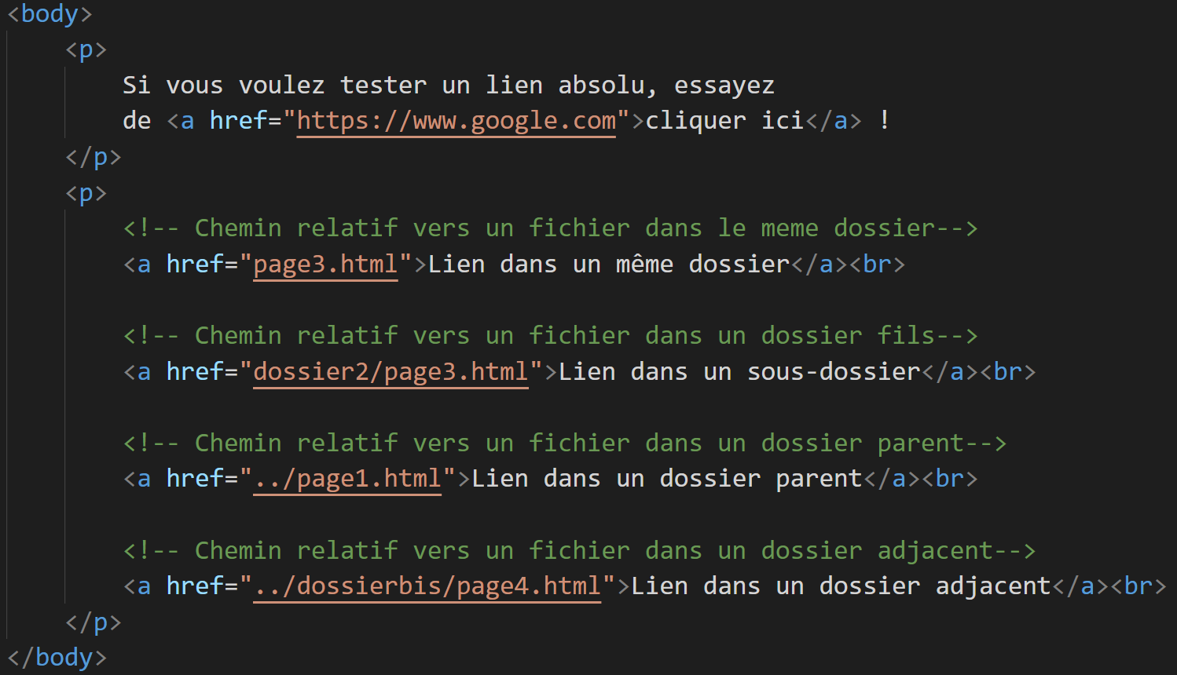
Les liens
La balise <a> permet de créer de la navigation entre les pages

Slide 20

Les liens
La balise <a> permet de créer de la navigation entre les pages… et au sein d’une même page (les ancres)

Slide 21
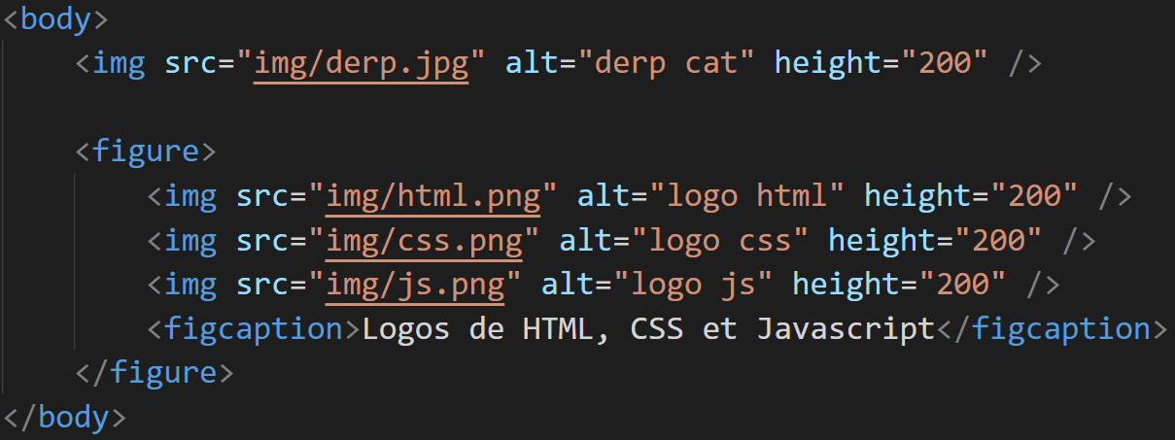
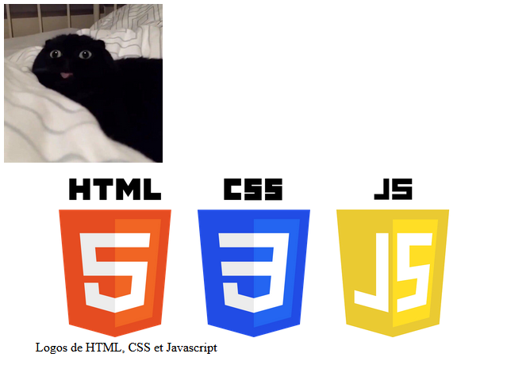
Les images
La balise <img> permet d’insérer des images sur la page

Slide 22
Les couleurs
Les codes couleurs en HTML / CSS se basent sur le code RGB (Red Green Blue)

Slide 23
Les couleurs
Les codes couleurs en HTML / CSS se basent sur le code RGB (Red Green Blue)
On peut les déclarer de 4 manières différentes :
Par nom : red, blue, green, yellow, cyan, black, white, gray, lightgray…
Avec la fonction rgb()
rgb (0, 128, 255)
transparence avec rgba (255, 255, 255, 128)
En héxadécimal
#00F512
Avec la fonction hsl
Teinte (hue) / Saturation / Lumière (light)

Slide 24
Quelques sites utiles
https://www.w3schools.com/html/default.asp

Slide 25
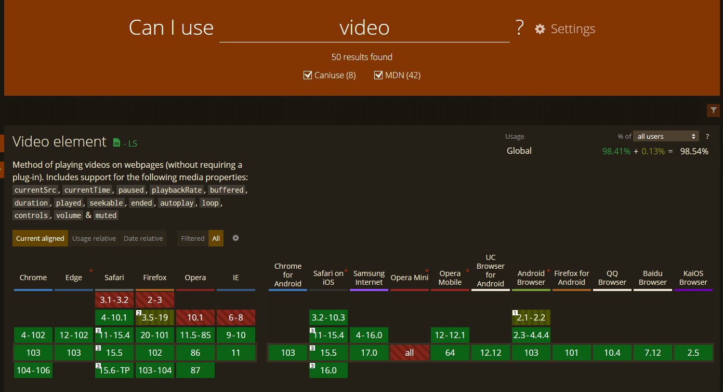
Quelques sites utiles
http://caniuse.com/

Slide 26
HTML CSS Javascript HTML

